Slide 1


Slide 2
วิดีทัศน์แนะนำการใช้ห้องสมุด

Slide 3


Slide 4


Slide 5


Slide 6


Slide 7


Slide 8
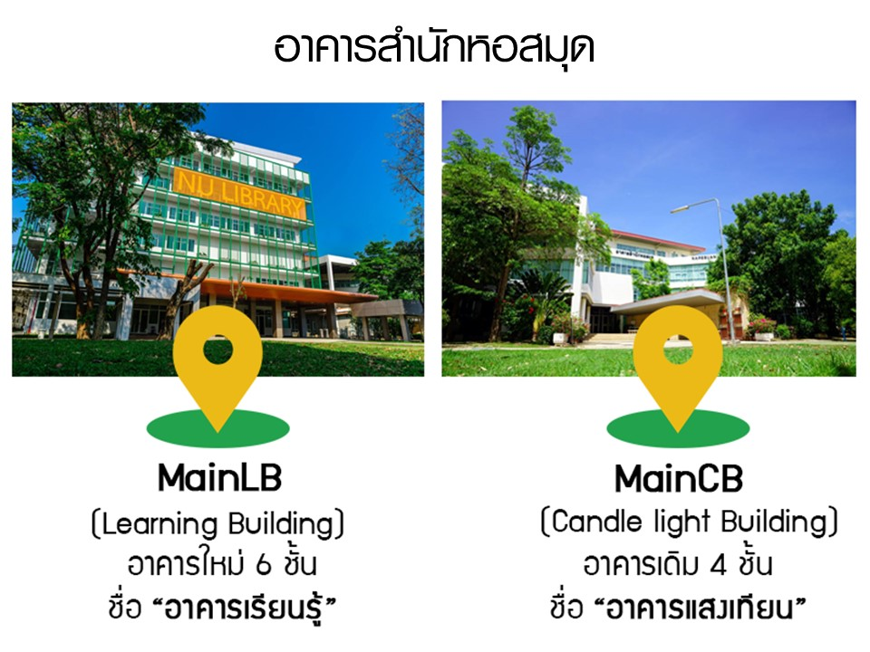

Slide 9
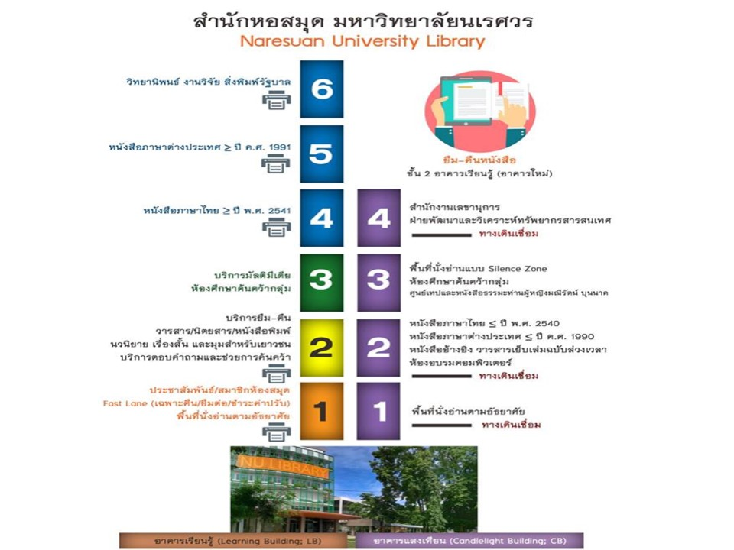

Slide 10
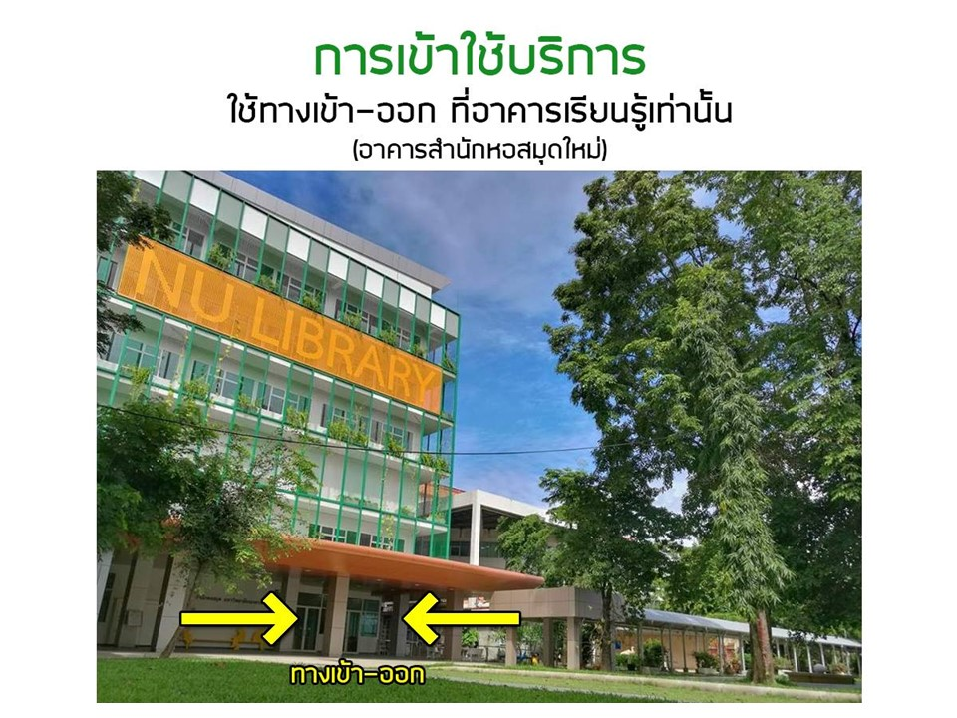

Slide 11
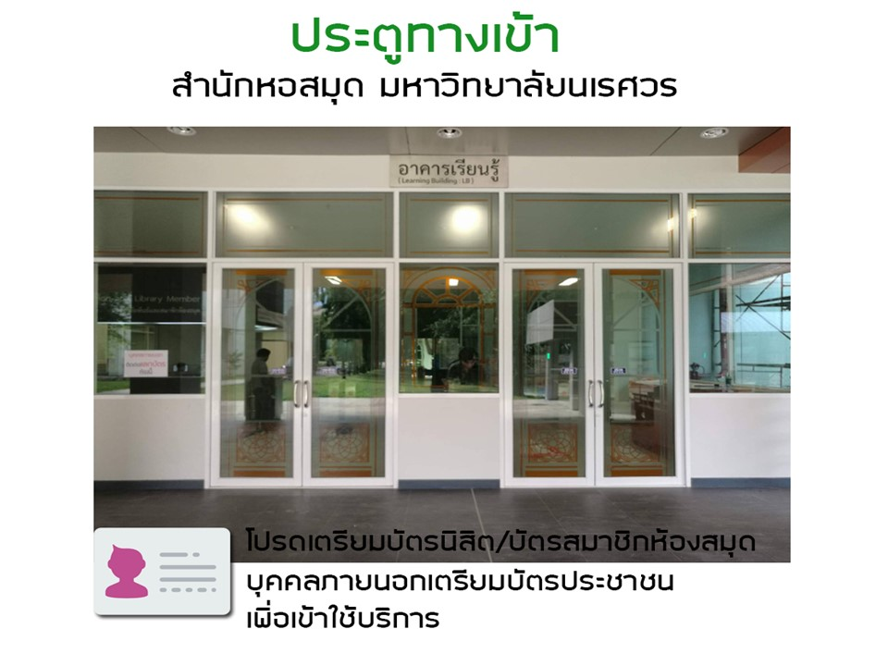

Slide 12


Slide 13
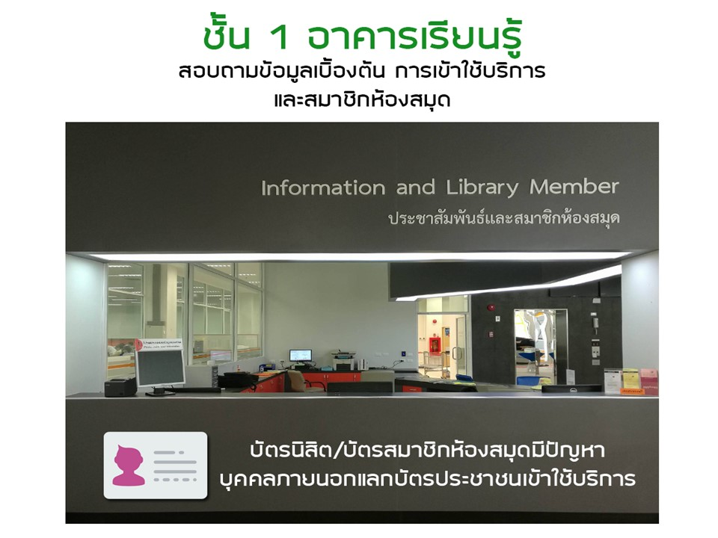

Slide 14
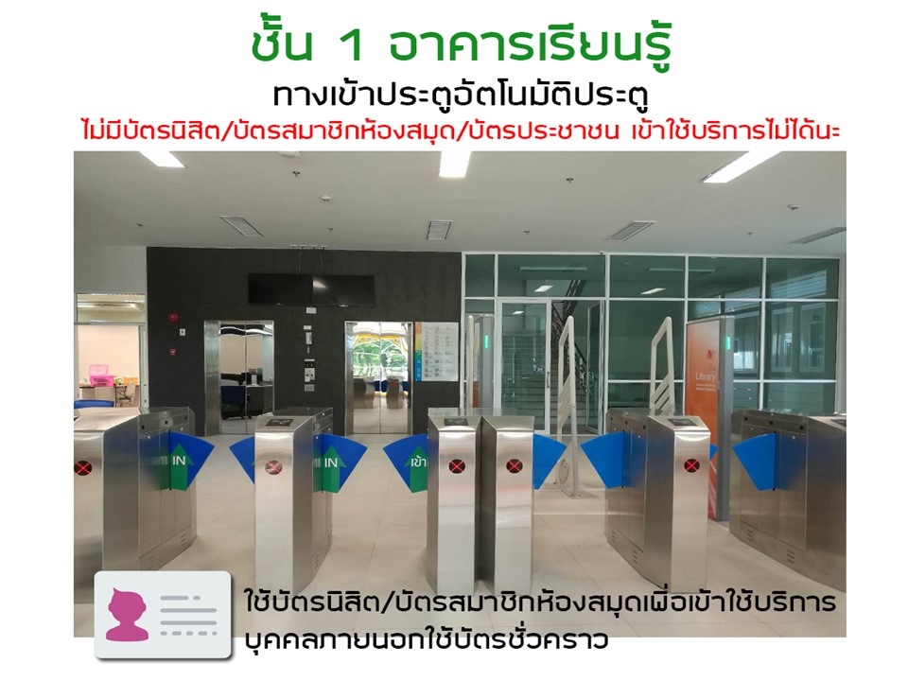

Slide 15
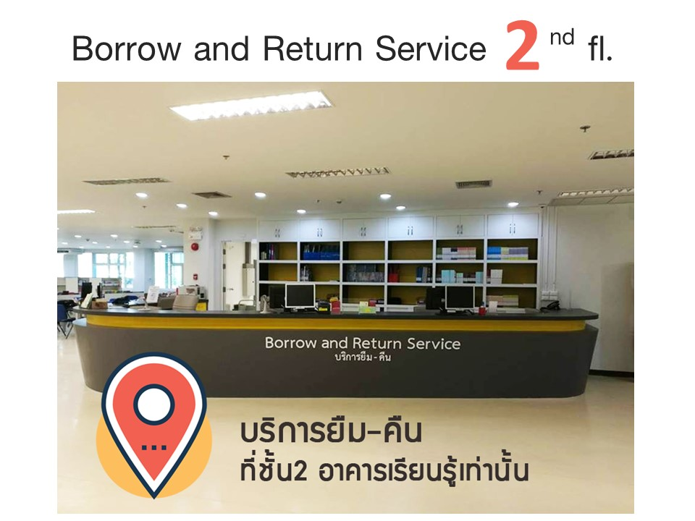

Slide 16
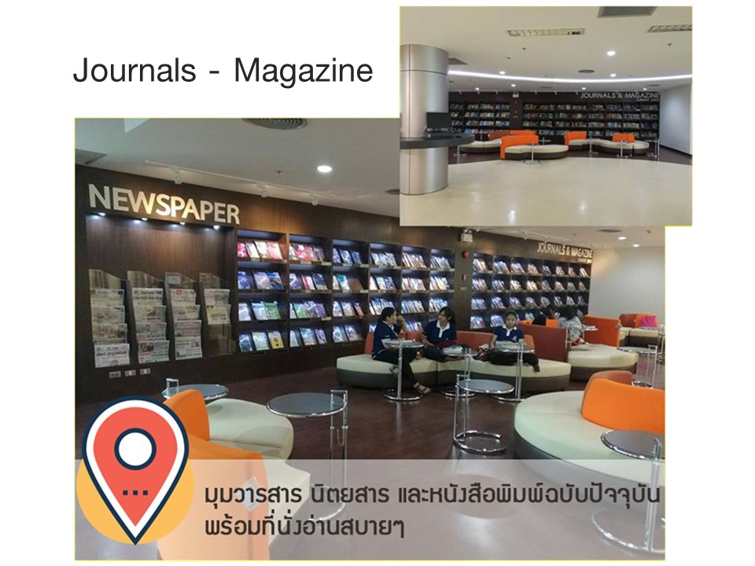

Slide 17


Slide 18
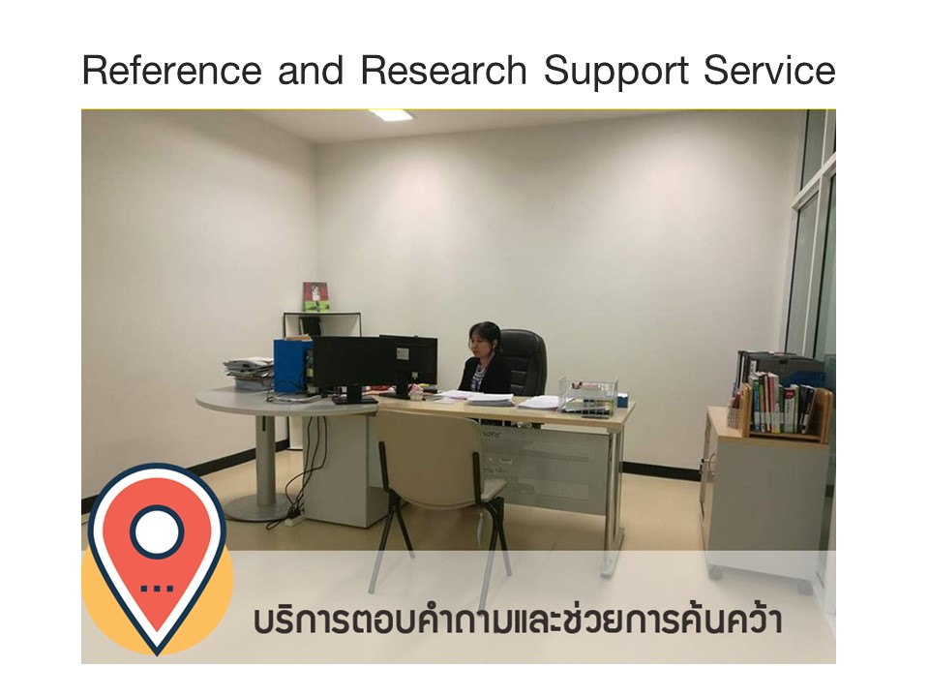

Slide 19
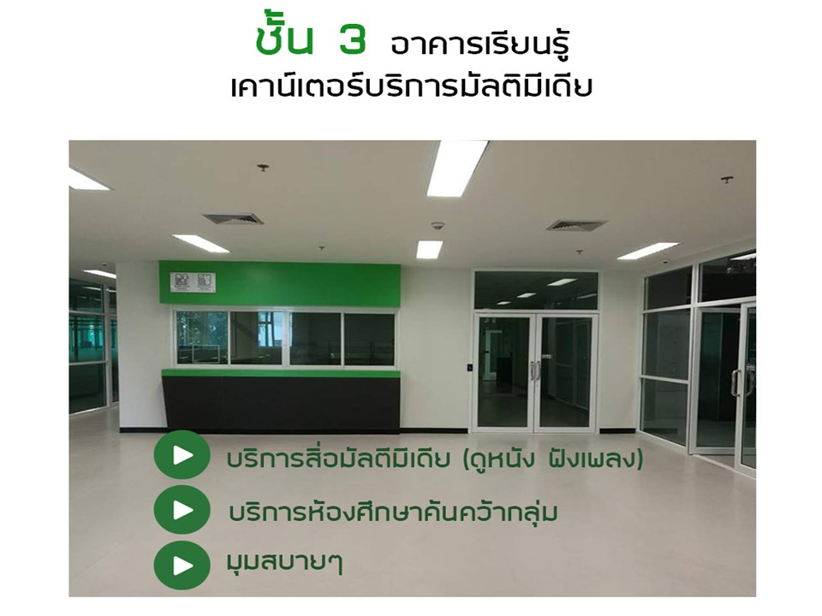

Slide 20
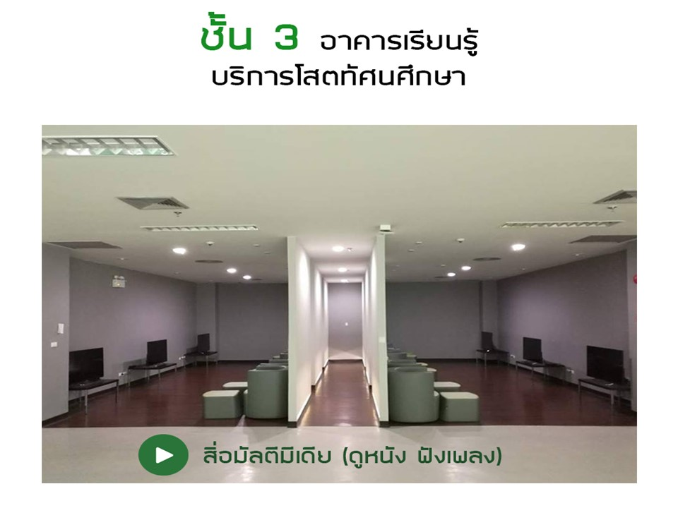

Slide 21
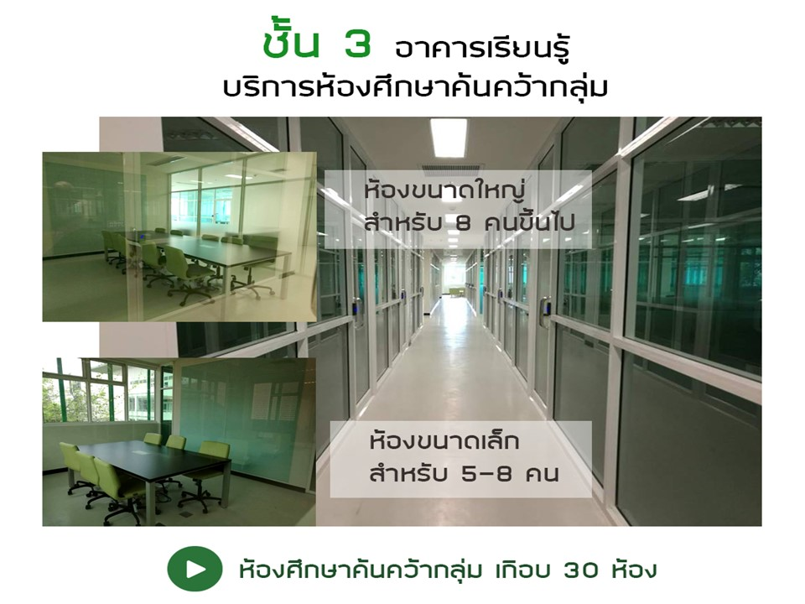

Slide 22
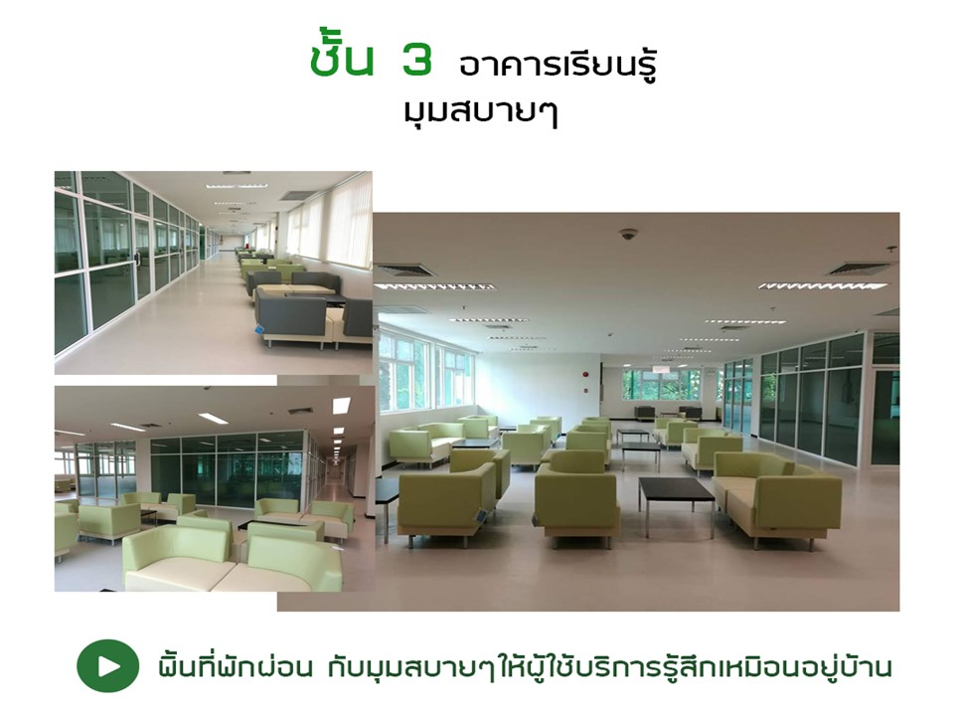

Slide 23


Slide 24


Slide 25


Slide 26
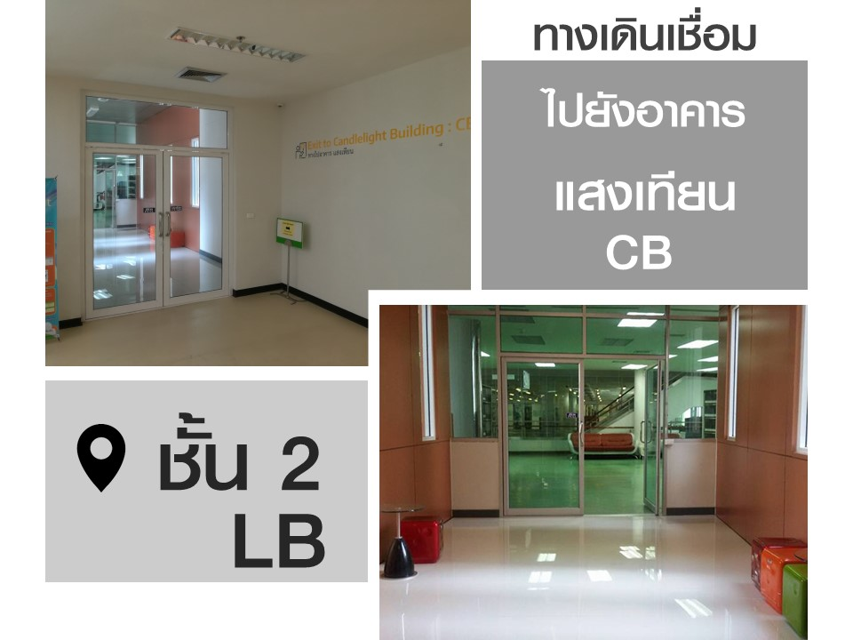

Slide 27
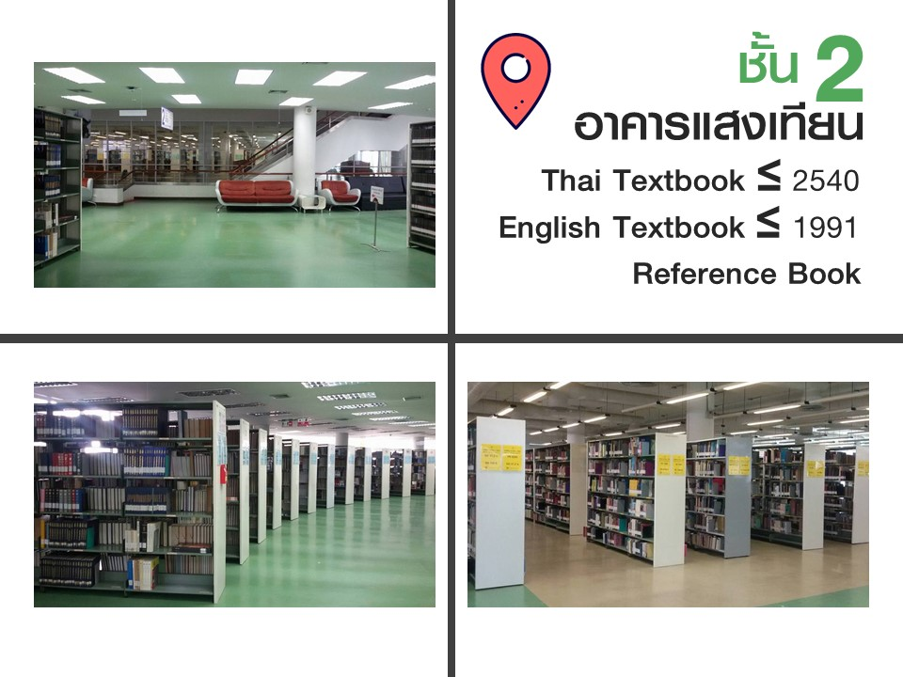

Slide 28
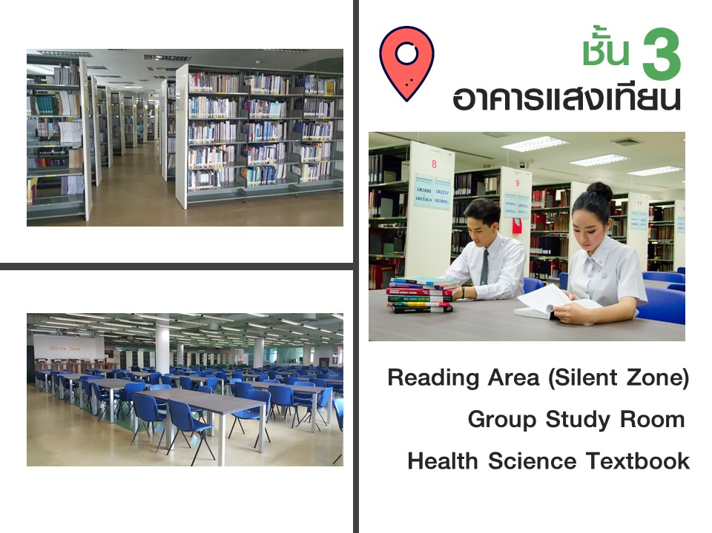

Slide 29

Service for Graduate Student
Borrow and Return service
PULINET Card
Document Delivery Service; DDS
Research Support
Interlibrary Loan; ILL
Library Training
VDO Online
Research Help Desk

Slide 30
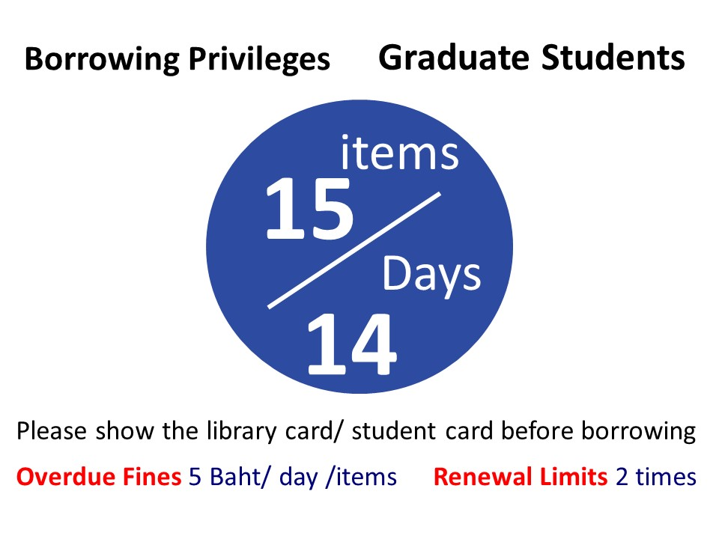

Slide 31
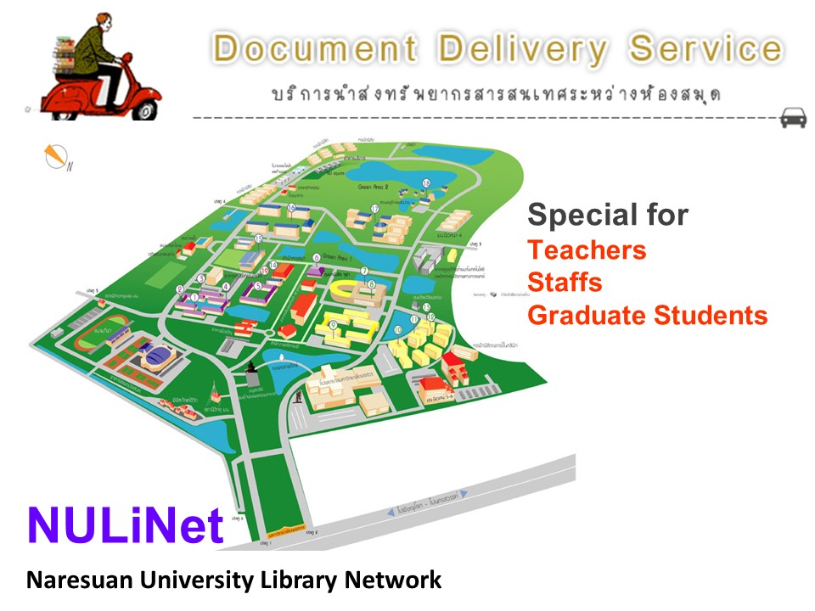

Slide 32
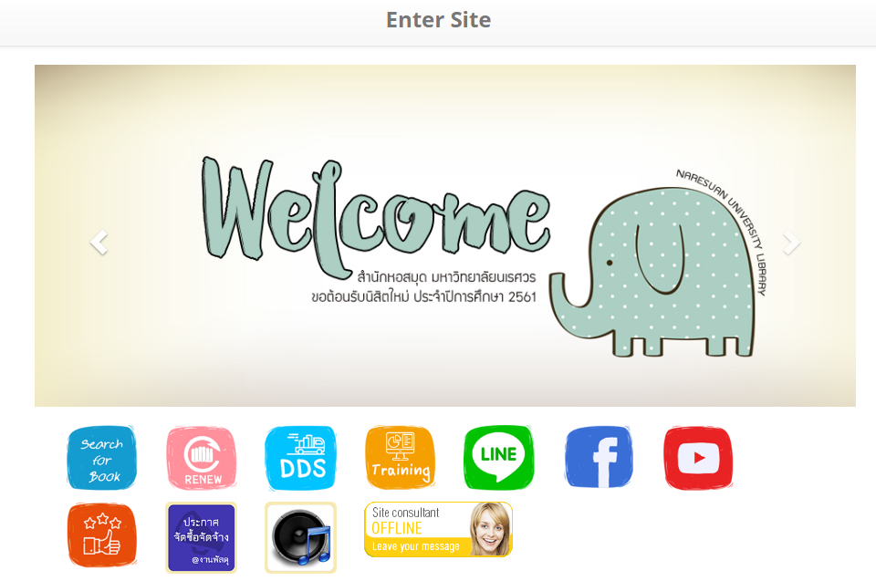

Document Delivery Service
www.lib.nu.ac.th

Slide 33
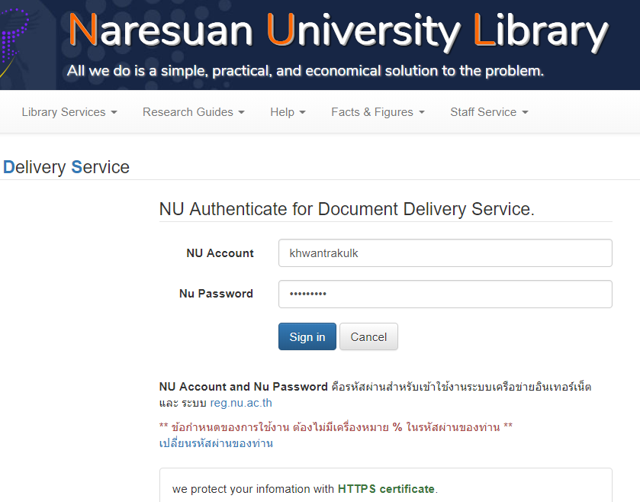

Slide 34
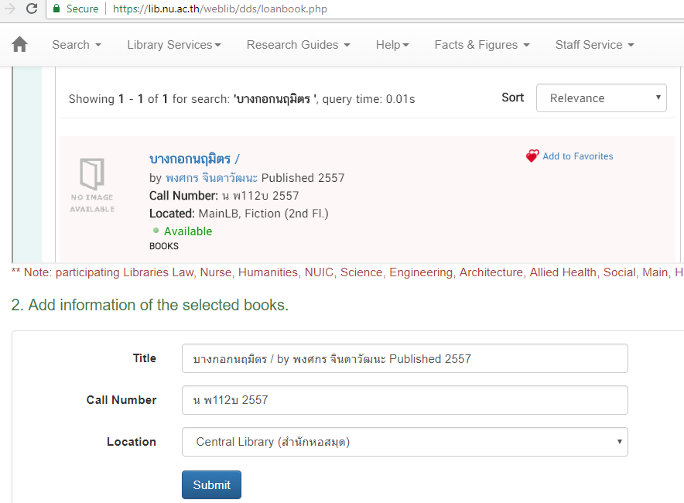
1.Search for resource from OPAC
2. Add information of the selected book in the Form.
3. Select the library

Slide 35
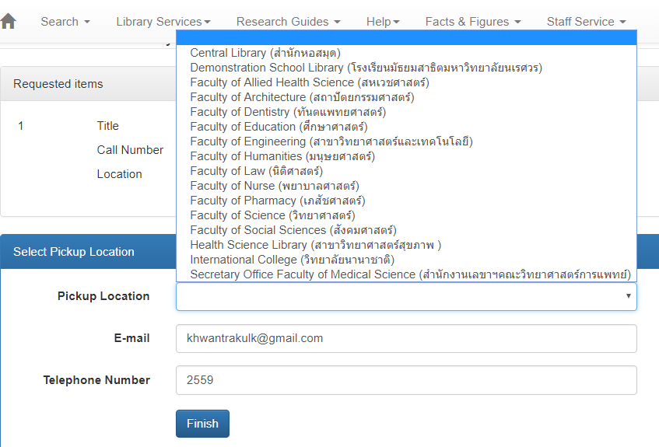
4. Select to pick-up book from the library

Slide 36
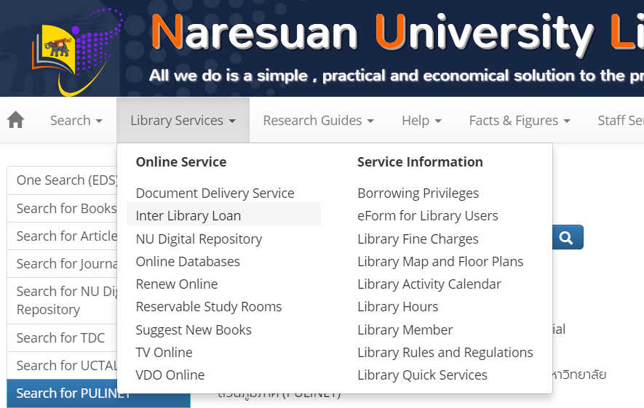
บริการยืมระหว่างห้องสมุด
(Interlibrary Loan Service; ILL)

Slide 37
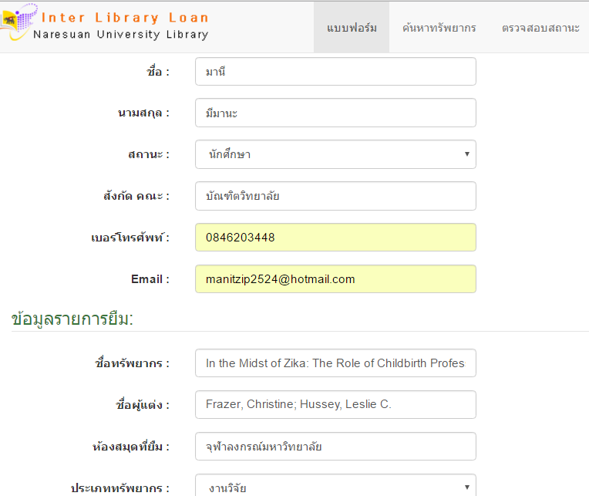

Slide 38
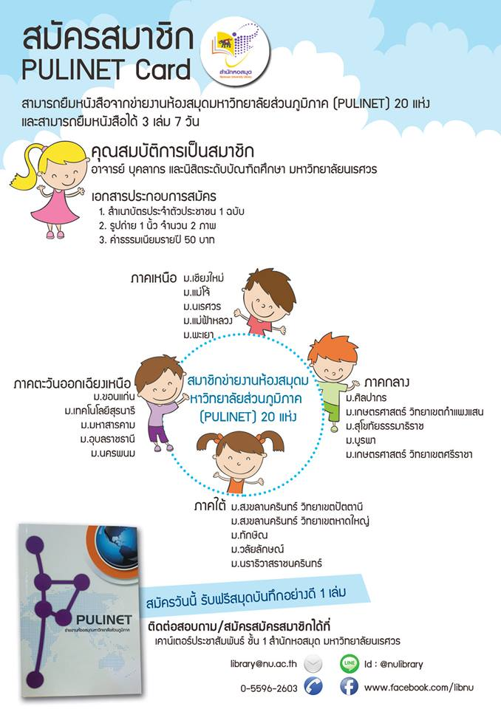

Slide 39
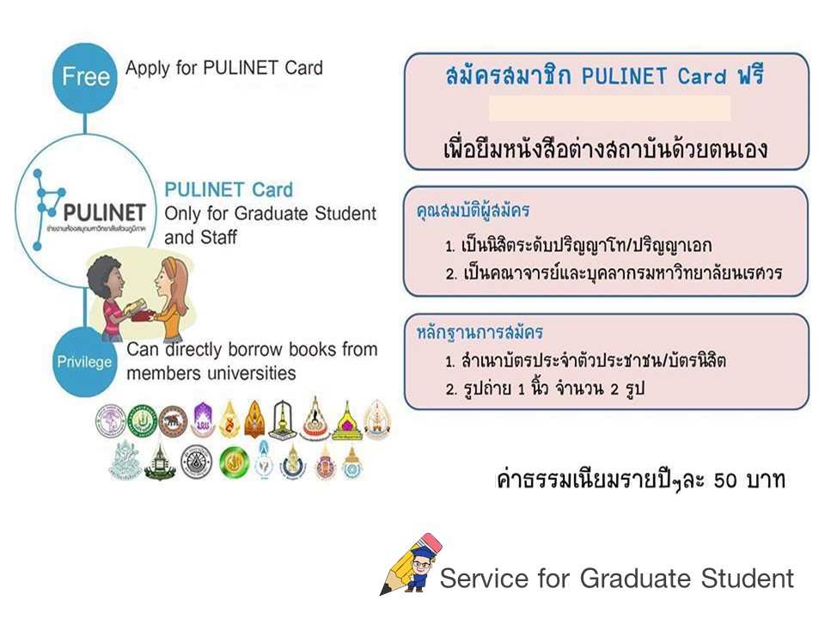

Slide 40
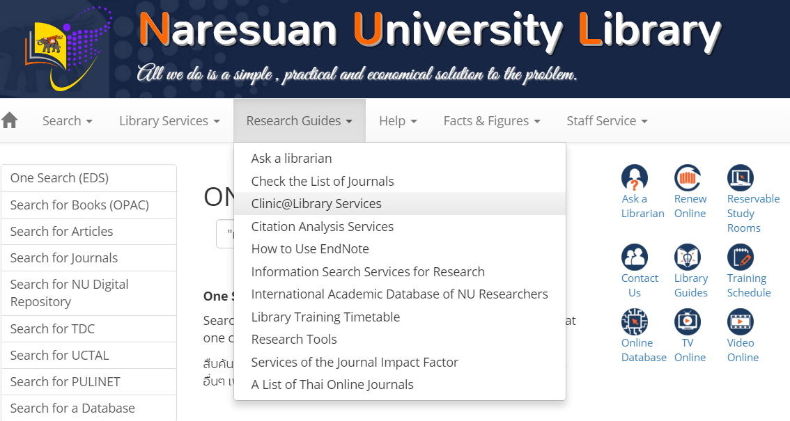

Research Help Desk

Slide 41

Research Help Desk

Slide 42
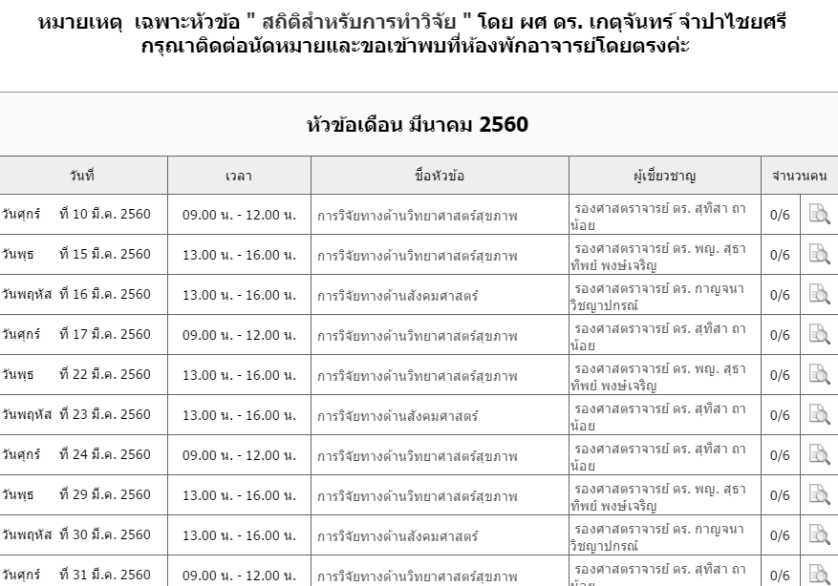

Slide 43
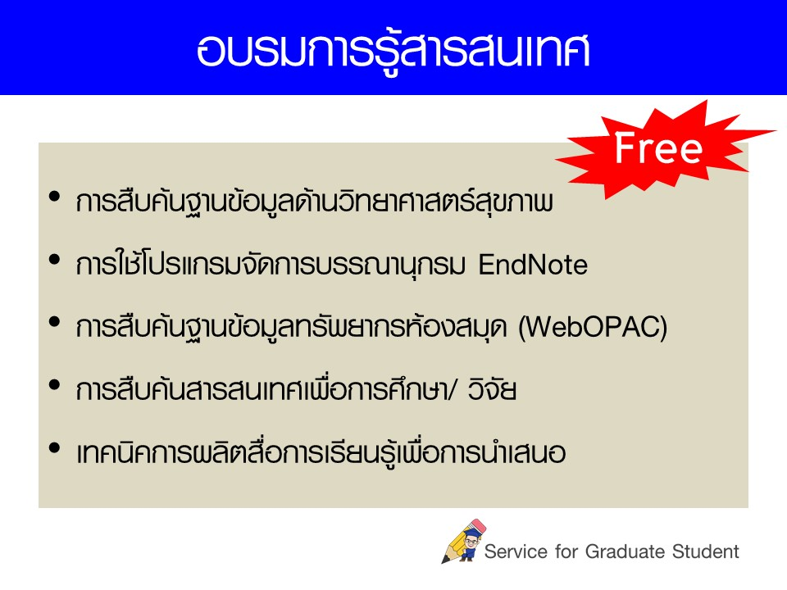

Slide 44
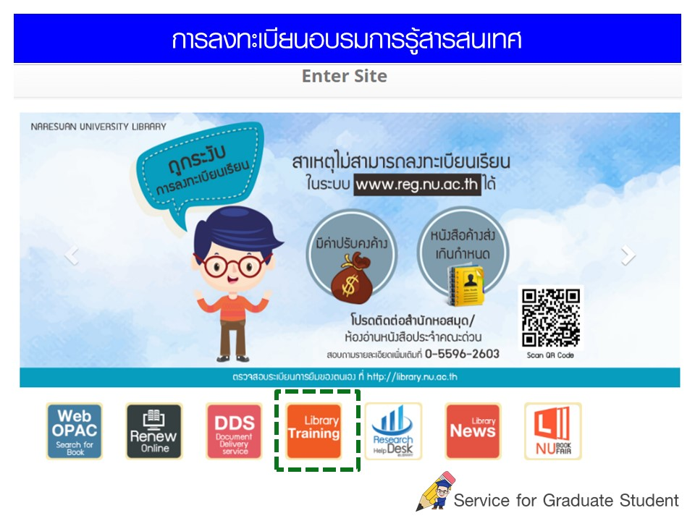

Slide 45
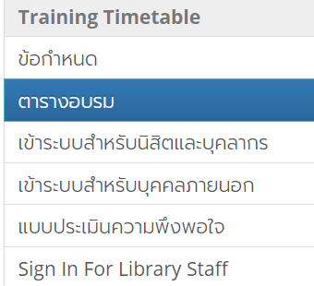
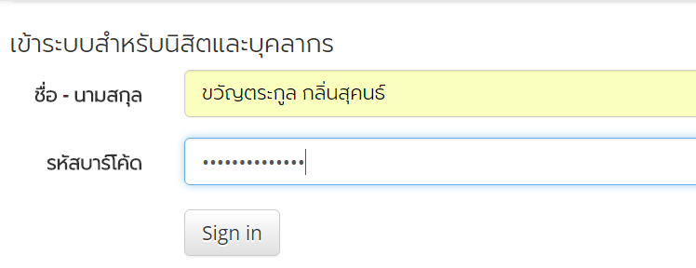


Slide 46
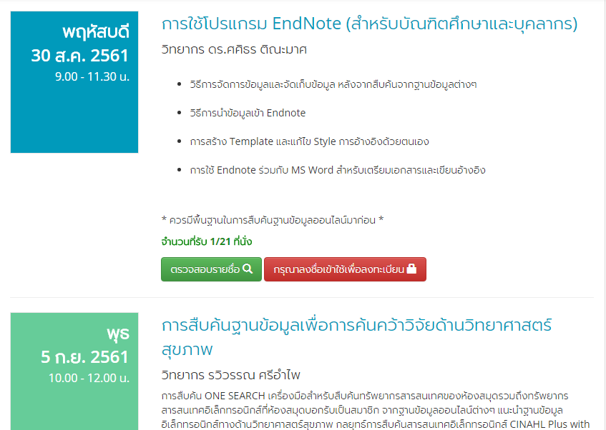

Slide 47
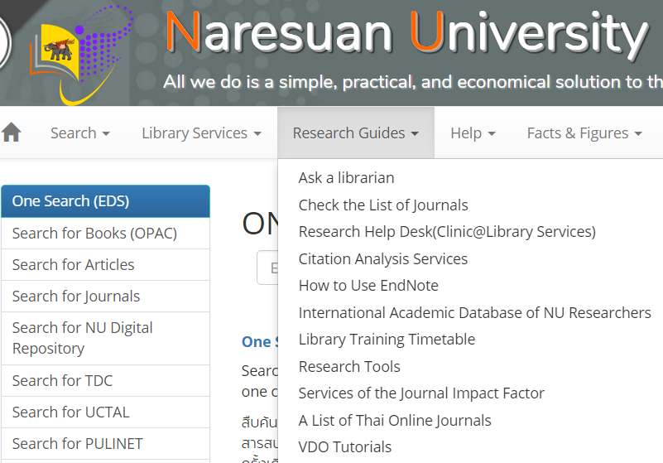
บริการสนับสนุนการวิจัย (Research Support Service)

Slide 48
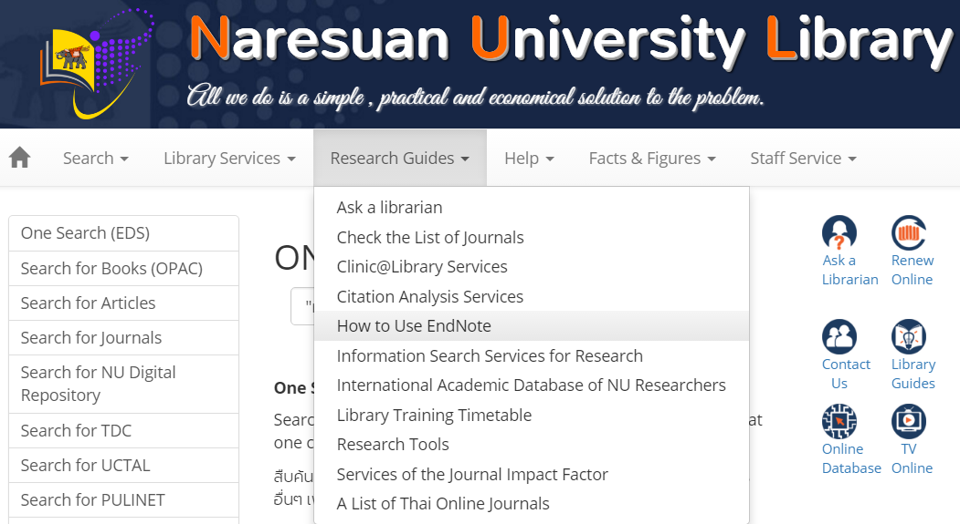
How to use EndNote

Slide 49
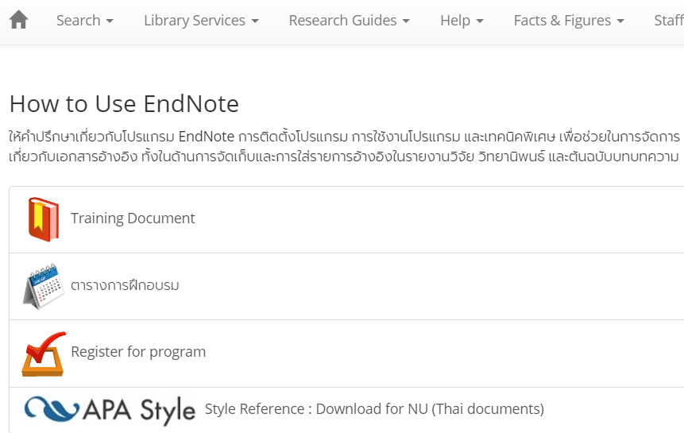

Slide 50
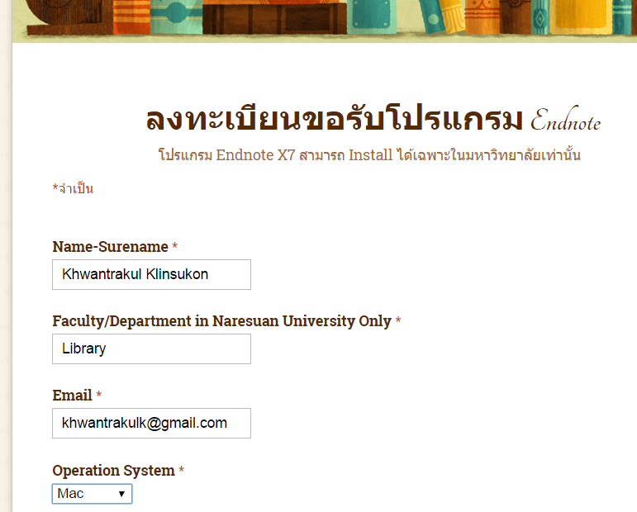

Slide 51
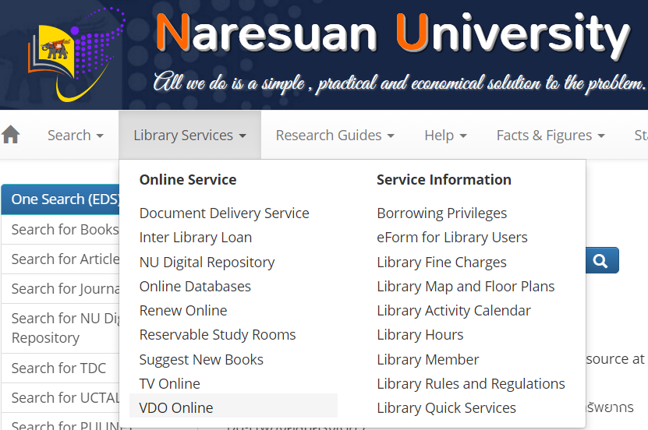
VDO Online

Slide 52
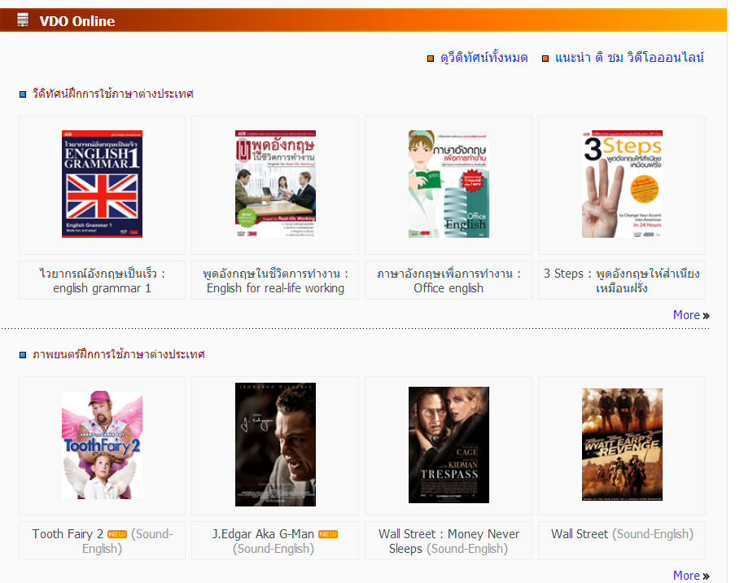

Slide 53
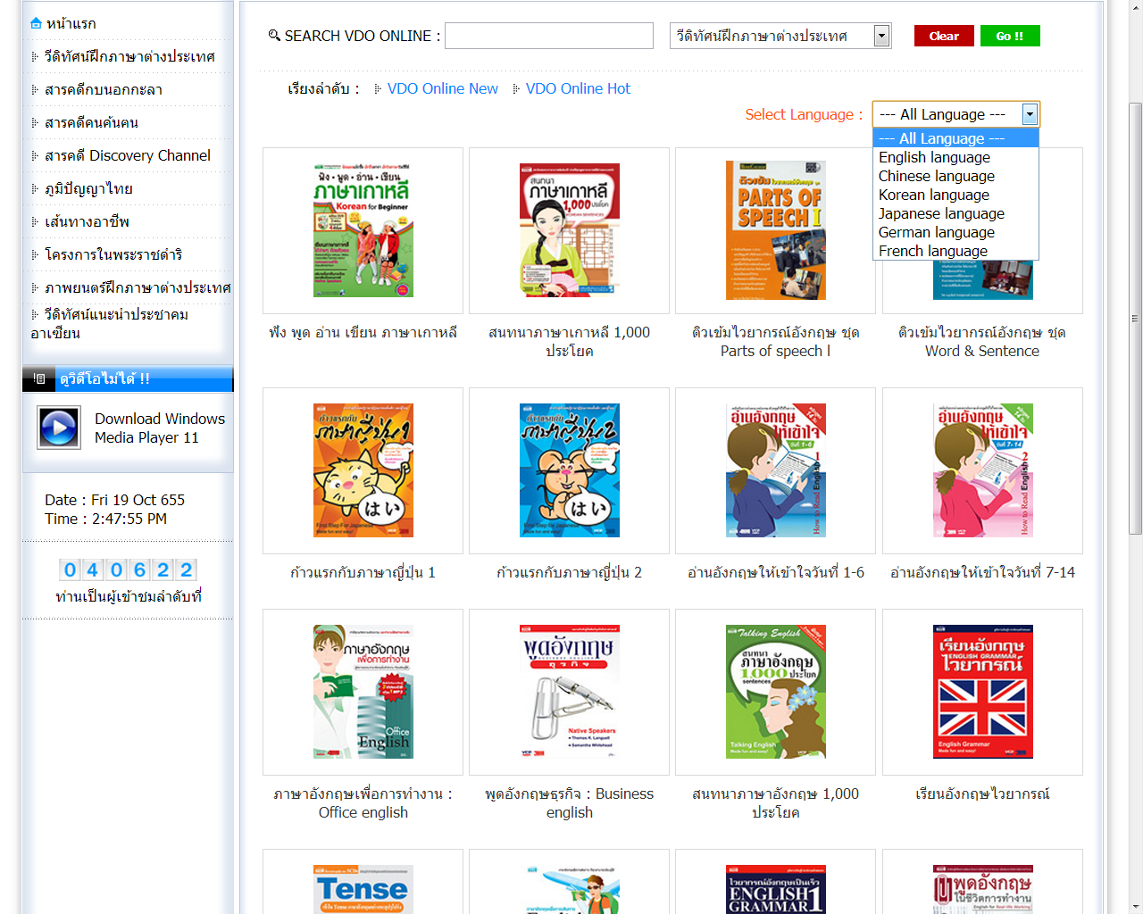

Slide 54
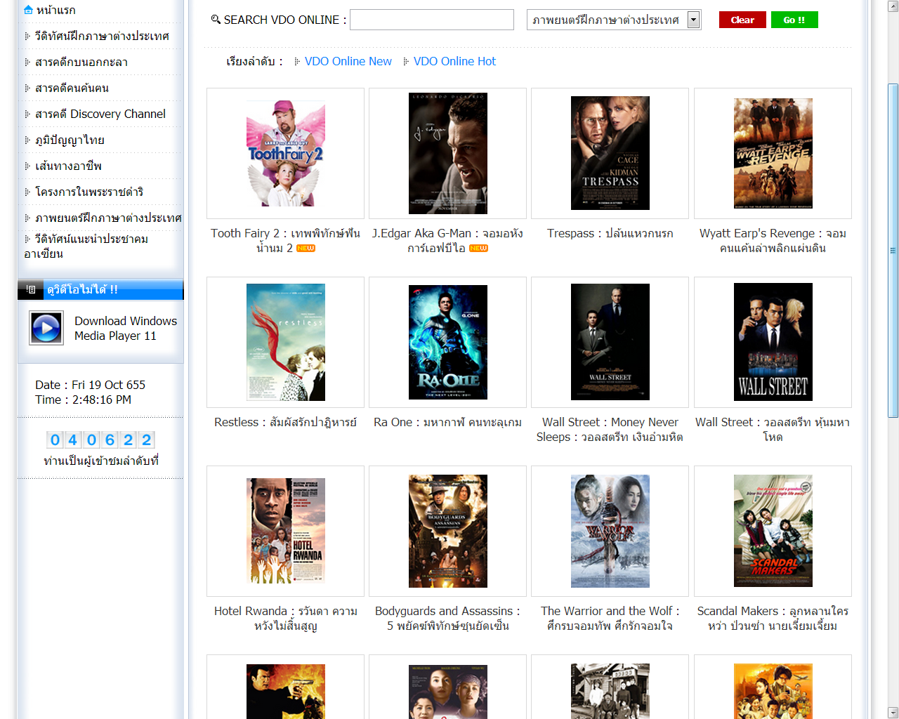

Slide 55
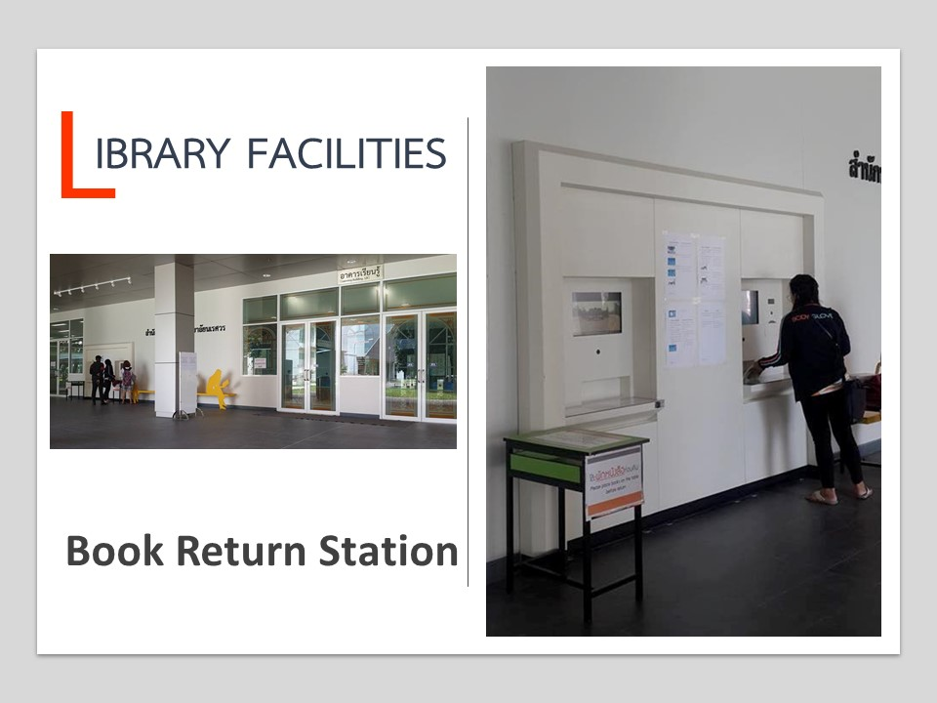

Slide 56
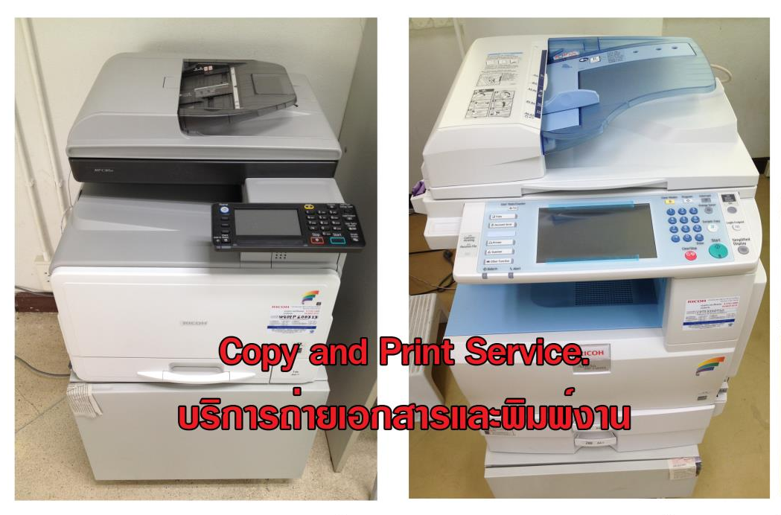
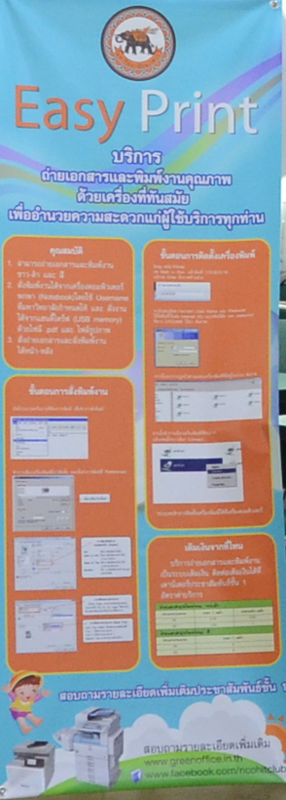
Self – Serve Print Station
Print/Photocopy (Black & White)
Paper size | 1 Side |  | Both sides
A4 | 0.75 Baht |  | 0.50 Baht/Side
A3 | 1.50 Baht |  | 1 Baht/Side
Print/Photocopy (Color)
A4 |  | 6 Baht
A3 |  | 8 Baht

Slide 57
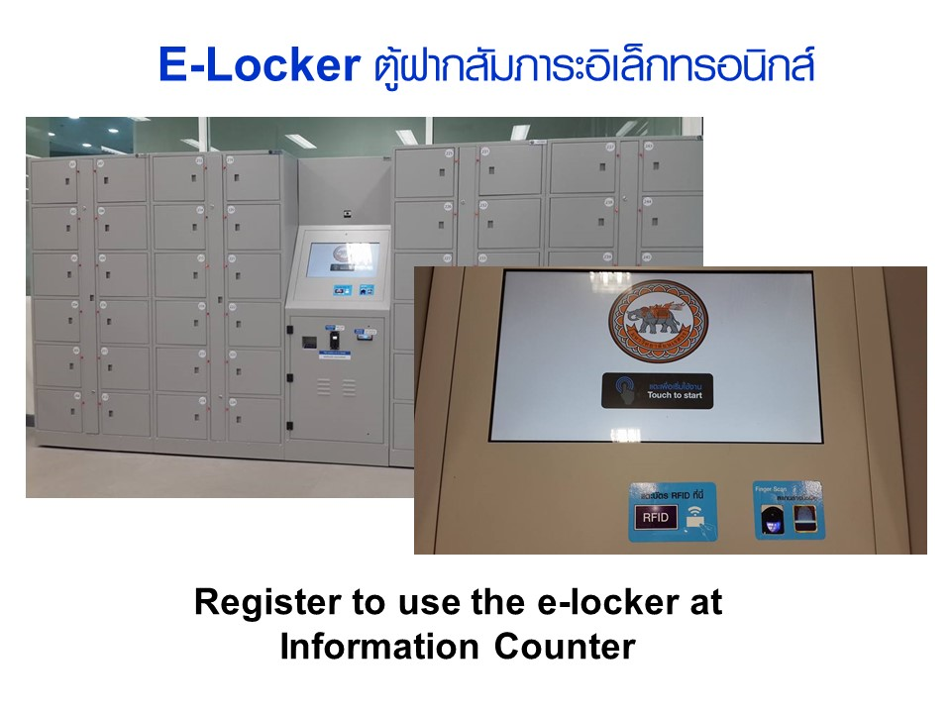

Slide 58
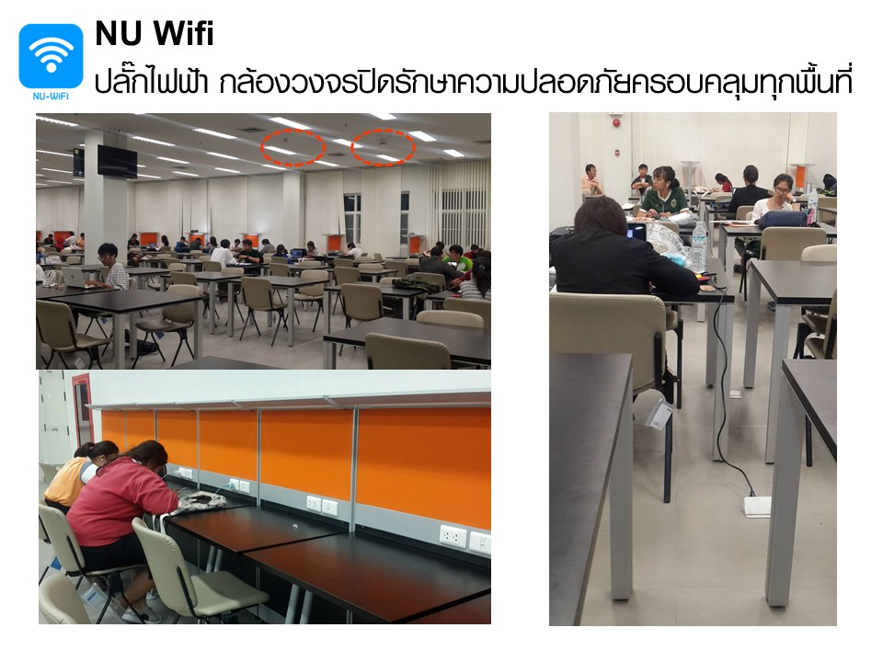

Slide 59
Online Service
www.lib.nu.ac.th

Slide 60


Slide 61
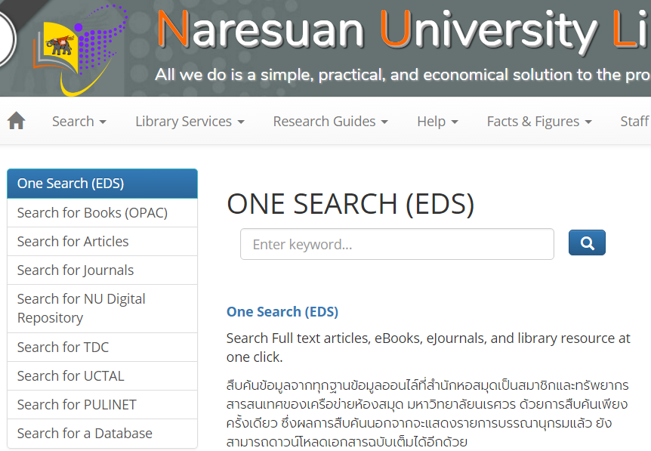

Slide 62
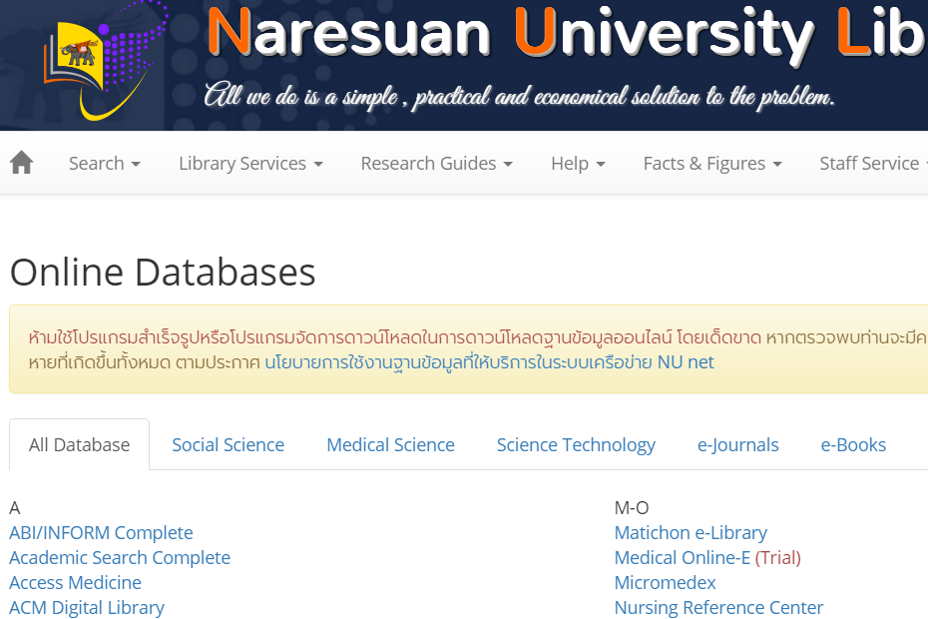
ฐานข้อมูลออนไลน์แบ่งตามสาขาวิชา

Slide 63
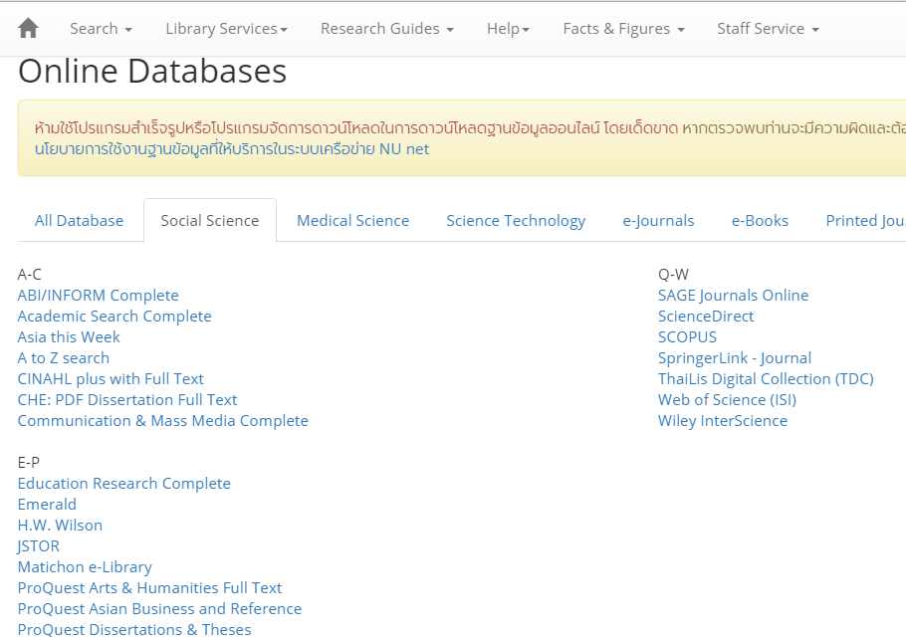
ฐานข้อมูลออนไลน์ที่มีให้บริการ
กลุ่มสาขาวิชามนุษยศาสตร์และสังคมศาสตร์

Slide 64
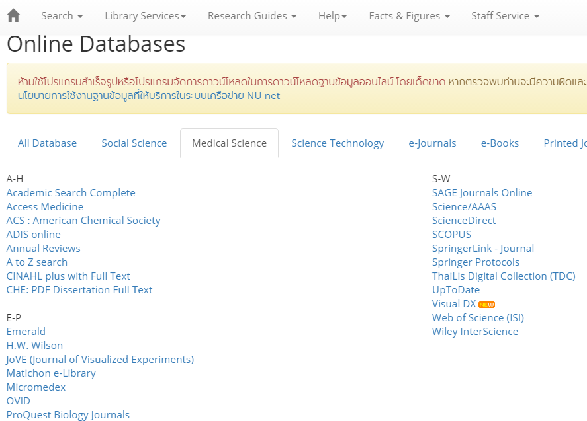
ฐานข้อมูลออนไลน์ที่มีให้บริการ
กลุ่มสาขาวิชาวิทยาศาสตร์สุขภาพ

Slide 65

ฐานข้อมูลออนไลน์ที่มีให้บริการ
กลุ่มสาขาวิชาวิทยาศาสตร์และเทคโนโลยี

Slide 66
การสืบค้นสารสนเทศผ่าน One Search
การสืบค้นทรัพยากรสารสนเทศ ทุกประเภทของห้องสมุด โดยสืบค้นจาก จุดสืบค้นเดียว และได้ผลการสืบค้นเป็นทรัพยากรสารสนเทศที่หลากหลาย
One Search
Library
Collection
(WebOPAC)
Articles & Databases

Slide 67


Slide 68

ไม่พบวารสารที่ต้องการ
⬇
ขอใช้บริการ ILL
FULL TEXT

Slide 69


Slide 70

E-Journals

Slide 71

E-Books

Slide 72


Elsevier E-Books

Slide 73

eBook Academic Collection

Slide 74


Slide 75


การสืบค้นหาหนังสือ
(Book Search)
จาก WebOPAC
http://opac.nu.ac.th/

Slide 76

สมุนไพร

Slide 77

Suggested Topics
Search Result

Slide 78

Call No.
Located
Status

Slide 79




Slide 80


Slide 81


Slide 82


การยืมต่อด้วยตนเอง (Renew Online)

Slide 83

Login ด้วยรหัส NU Account
นิสิต (รหัสนิสิต)
บุคลากร (ชื่อ)

Slide 84


Slide 85

FAIL
SUCCESS

Slide 86


Slide 87
การใช้งานฐานข้อมูล
จากภายนอกมหาวิทยาลัย
How to Access Online Database
from Off-Campus

Slide 88

VPN
https://sslvpn.nu.ac.th/
https://sslvpn2.nu.ac.th/
NU account

Slide 89



Slide 90

ใช้ตรวจสอบว่าการ login ผ่าน vpn สำเร็จ

Slide 91


VPN via Smart Phone

Slide 92



Slide 93


ประเมินความพึงพอใจ
กิจกรรมแนะนำการใช้ห้องสมุด

Slide 94

Download เอกสารการบรรยาย
แนะนำบริการของสำนักหอสมุดได้ที่
https://goo.gl/TGn3pu
4 Aug. 2018

Slide 95


Slide 96






ช่องทางการติดต่อกับ
สำนักหอสมุด
library@nu.ac.th
@nulibrary
05596 2555

Slide 97

library@nu.ac.th
www.facebook.com/libnu

